Slide 1
Ғаламдық жылыну: себептері, салдары
және шешу жолдары.

Slide 2
Оқыту мақсаты:
11.3.2.1 - мүмкін болатын климаттың жаһандық жылыну салдарын болжау
Негізгі ұғымдар:
Ғаламдық жылынудың салдары, климаттық салдар, әлеуметтік салдар
Киото хаттамасы

Slide 3
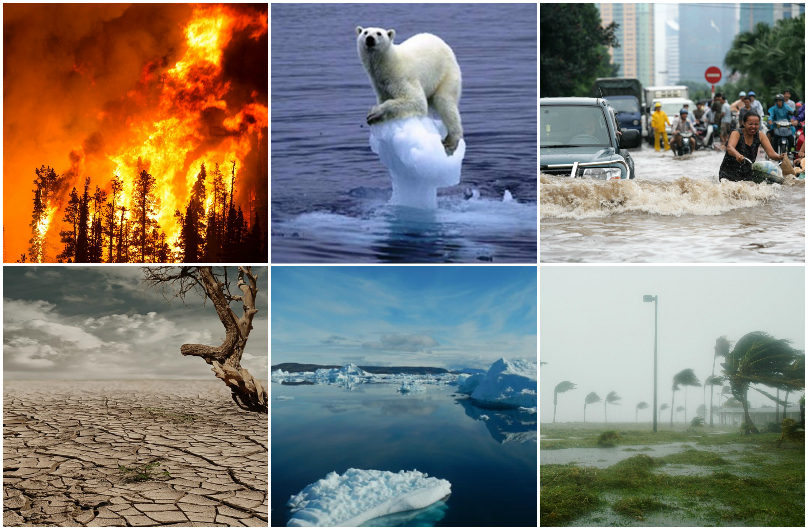
ЖАҺАНДЫҚ ЖЫЛЫНУДЫҢ ӘСЕРІ

Slide 4
Табиғи катаклизмдер
Жылу толқындары мен басқа да квазистационарлық ауа райы
жағдайлары
Қолайлы ауа райы күндерінің азаюы:
Мұхиттың қышқылдануы, деоксигенациясы:
Ғаламдық жылынудың ұзақмерзімді салдары:
Климаттың күрт өзгеруі кенеттен және қайтымсыз болуы мүмкін:
2100 жылға қарай кейбір елдердің жері өмір сүруге жарамысыз
болуы мүмкін
Климаттың жылынуы биологиялық түрлердің мекен ететін және
ареалдардың полюстік аймақтарына ығысуына алып келеді

Slide 5
Әлеуметтік салдар
Адамзатқа ғаламдық жылыну әсерінің мысалдары:
2014 жылғы жүргізілген метаталдау
Орта және жоғары ендіктердегі жергілікті температураның
1-3ºС-қа көтерілуі
Қоғам денсаулығына әсері
Климаттың жылынуы

Slide 6
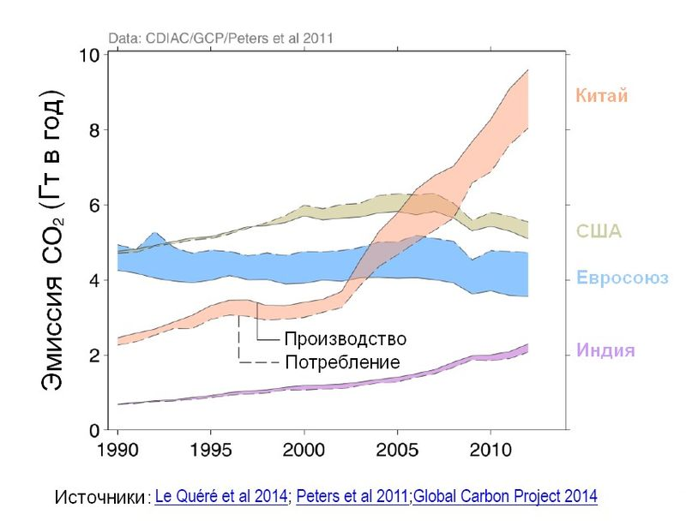
Дамыған елдердің экономикасын арттыруды тоқтату және оларды антиөсу (өсуге қарсы) стратегиясына көшу болып табылады
СО₂ эмиссиясының динамикасы

Slide 7
Рефлексия
Мен бүгін білген 3 нәрсе, бұл...
Маған қызықты болған 2 нәрсе, бұл...
Менде сұрақ бар...

Slide 8
Қорытынды
Бүгінгі таңдағы ғаламдық жылынудың әлеуметтік және аймақтық салдарын өте жоғары дәрежеде әсері бар екенін білдік.
Әр азамат ғаламдық жылынудың салдарына жол бермеуге ете ала ма? Ұсыныс жасаңдар
Ғаламдық жылынуды аладын алуды өз аймағыңыздан іске асыруға үлес қосыңыздар.
Үйге: 68 тақырып 174-беттегі тапсырма

